Slide 1
Tópicos em Zoologia 2 Análise de Componentes Principais
Depto. De Zoologia
20 nov 2018

Slide 2
Referências básicas
Pielou caps 3 e 4 (figs do ppt)
Gotelli & Ellison. 2010. Princípios de Estatística em Ecologia. Editora Artmed
Ayres et al. Bioestat 2.0. Cap 4.2

Slide 3
Princípios da PCA
Combina visão geométrica e álgebra de matrizes
Visão geométrica: rotação n-dimensional da nuvem de pontos na direção dos eixos ortogonais de maior dimensão
Visão algébrica: multiplicação da matriz de dados por sua transposta para gerar matriz de correlação ou covariância
Extração dos autovetores e autovalores da matriz
Autovetores: eixos de maior variância
Autovalores: percentagem da variância total explicada por cada eixo

Slide 4
Quatro tipos de PCA
Matriz de correlação ou de covariância
Projeção centrada ou não centrada
Combinação dá quatro tipos de PCA

Slide 5
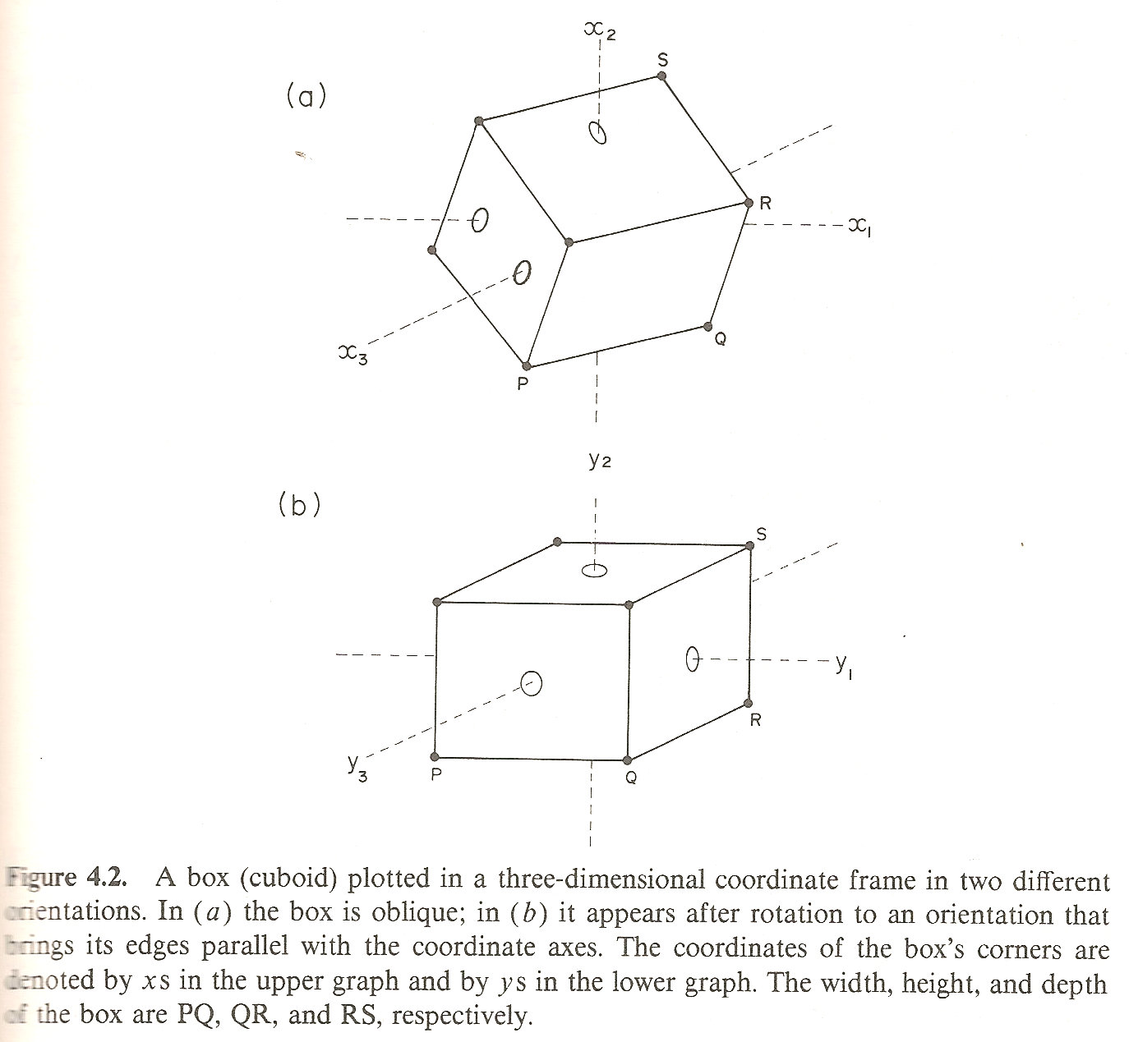
Projeção do sólido no espaço

Slide 6
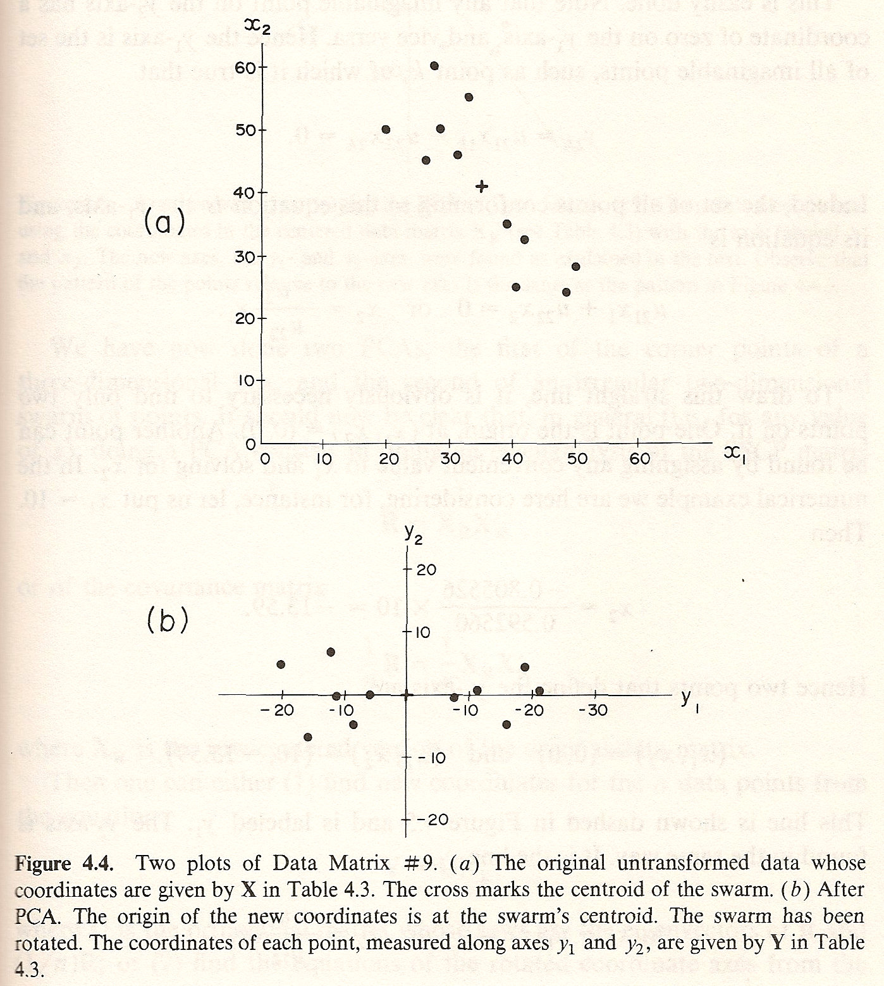
Novos eixos mesmos dados

Slide 7
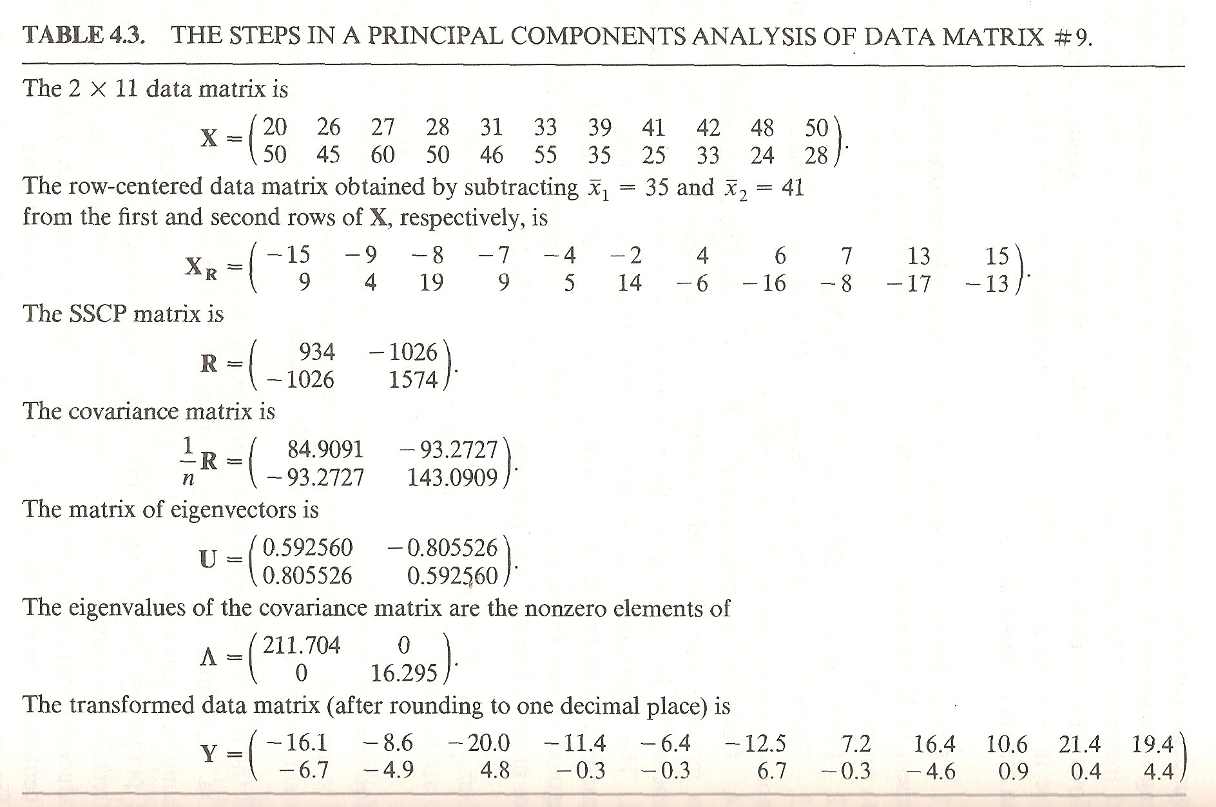
Passos da PCA – Algebra Matricial

Slide 8
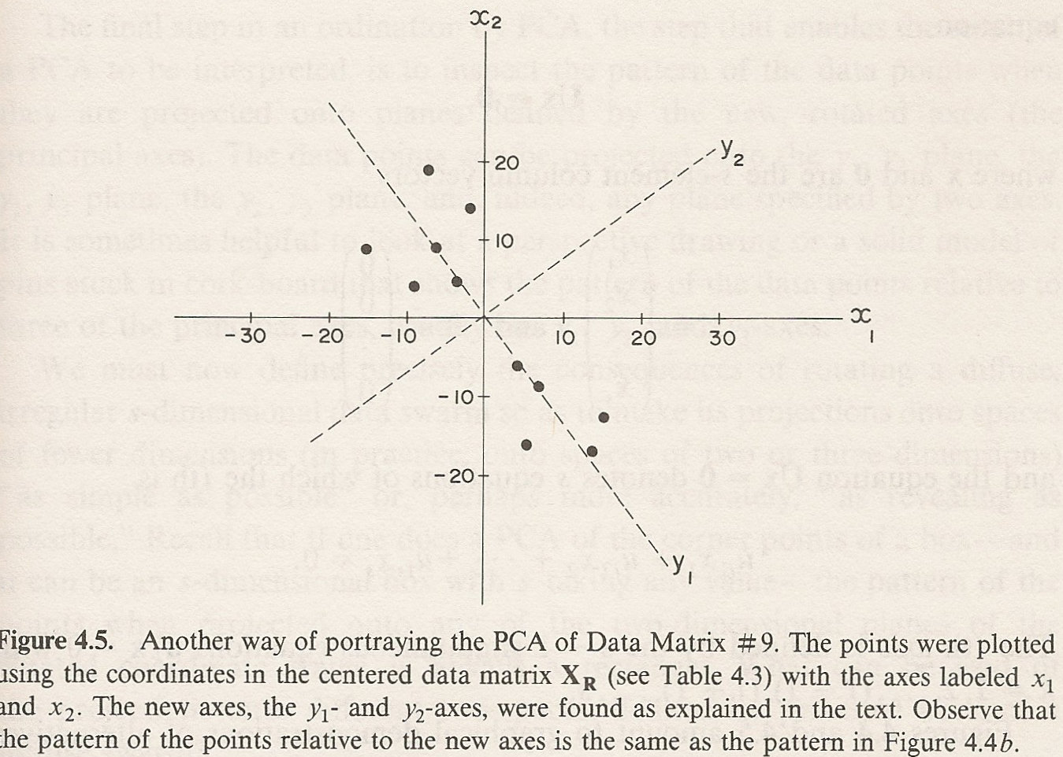
Centrando a fig anterior

Slide 9
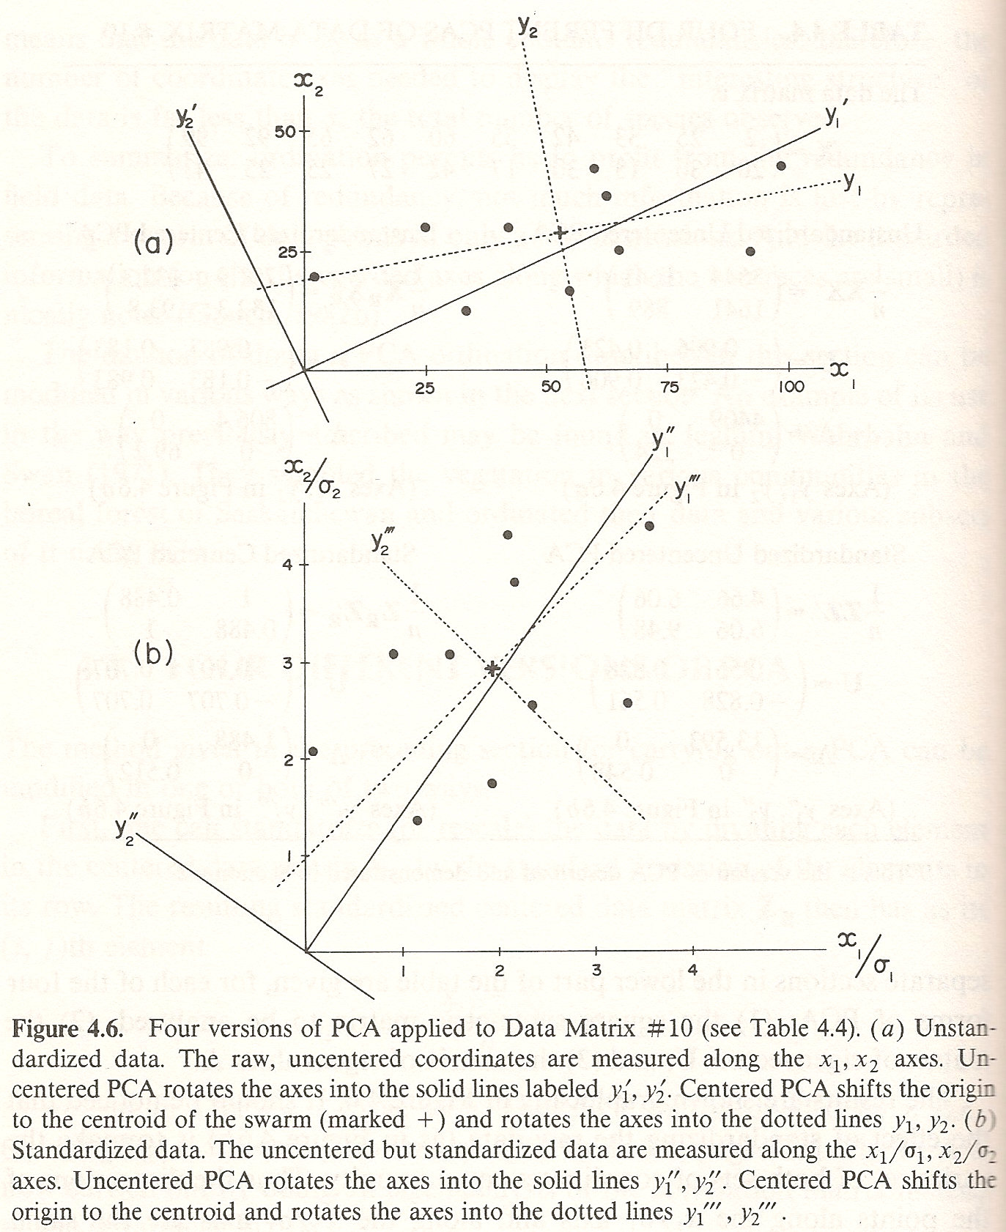
Quatro formas de PCA

Slide 10
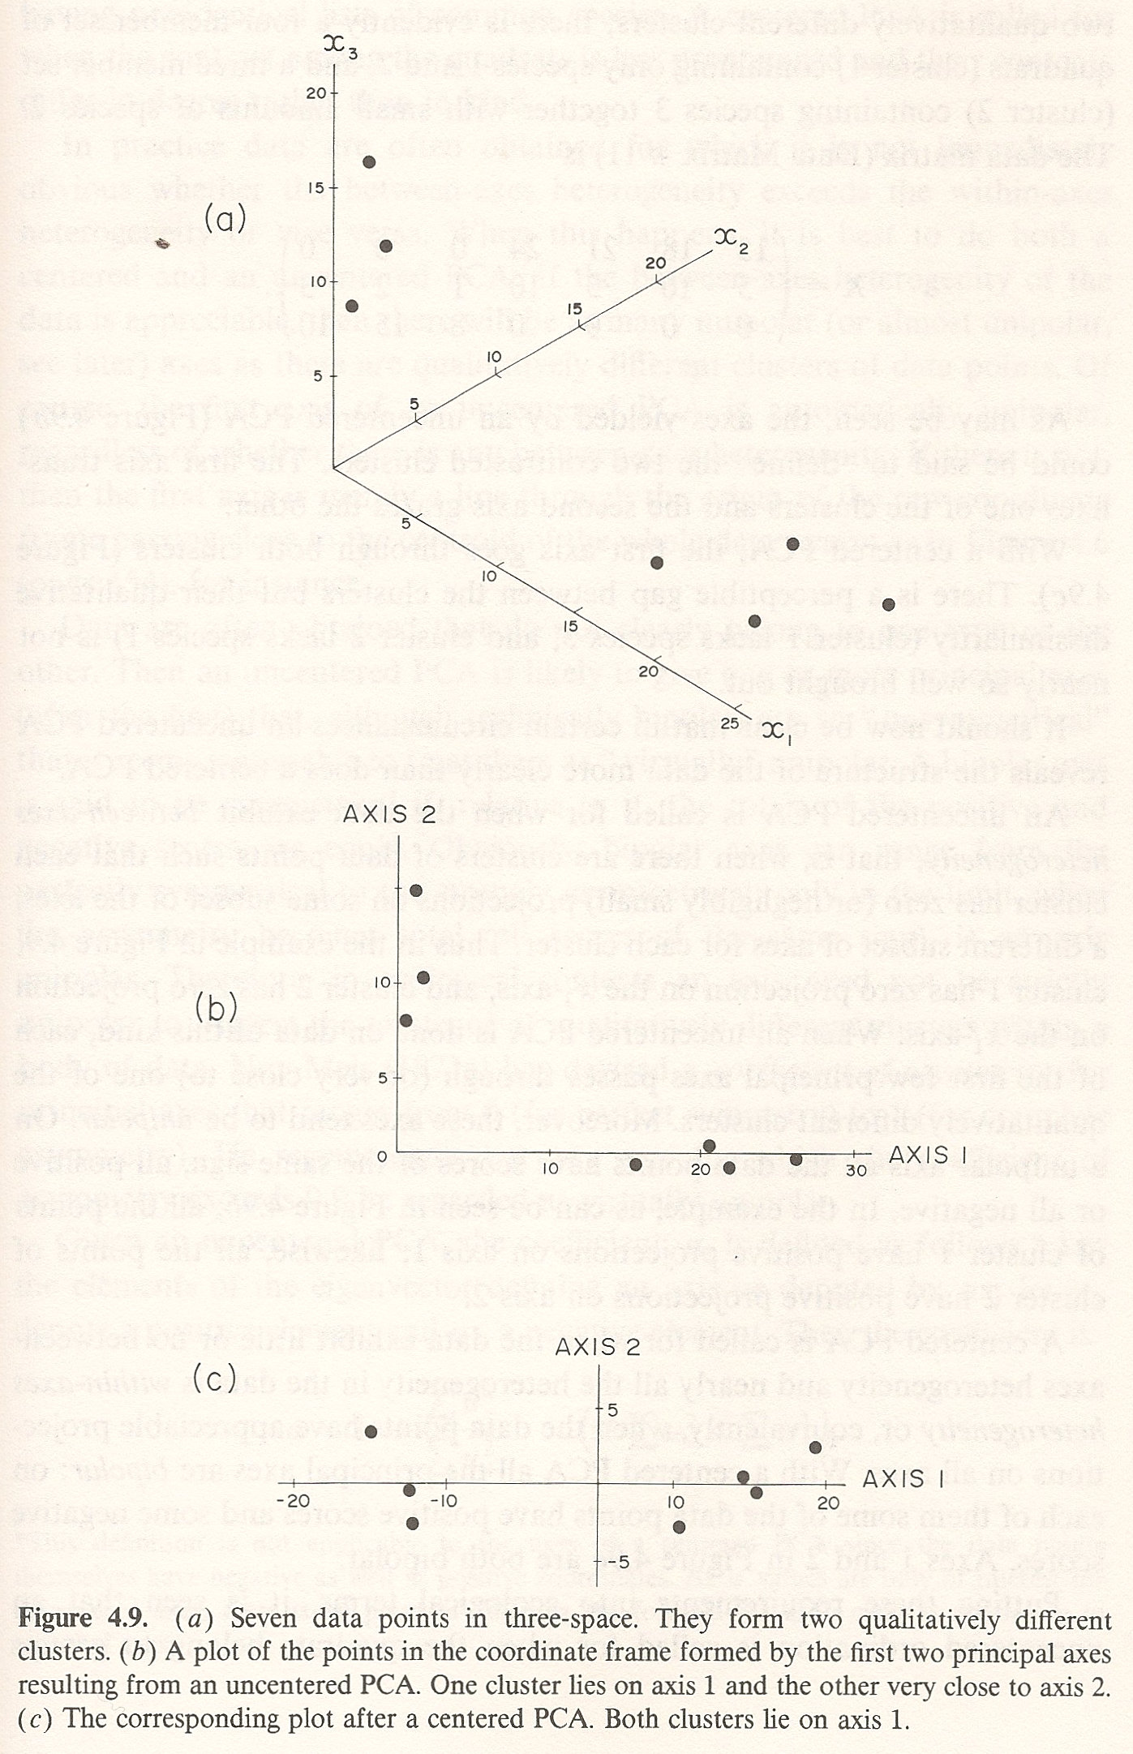
Projeções centrada vs ñ centrada

Slide 11
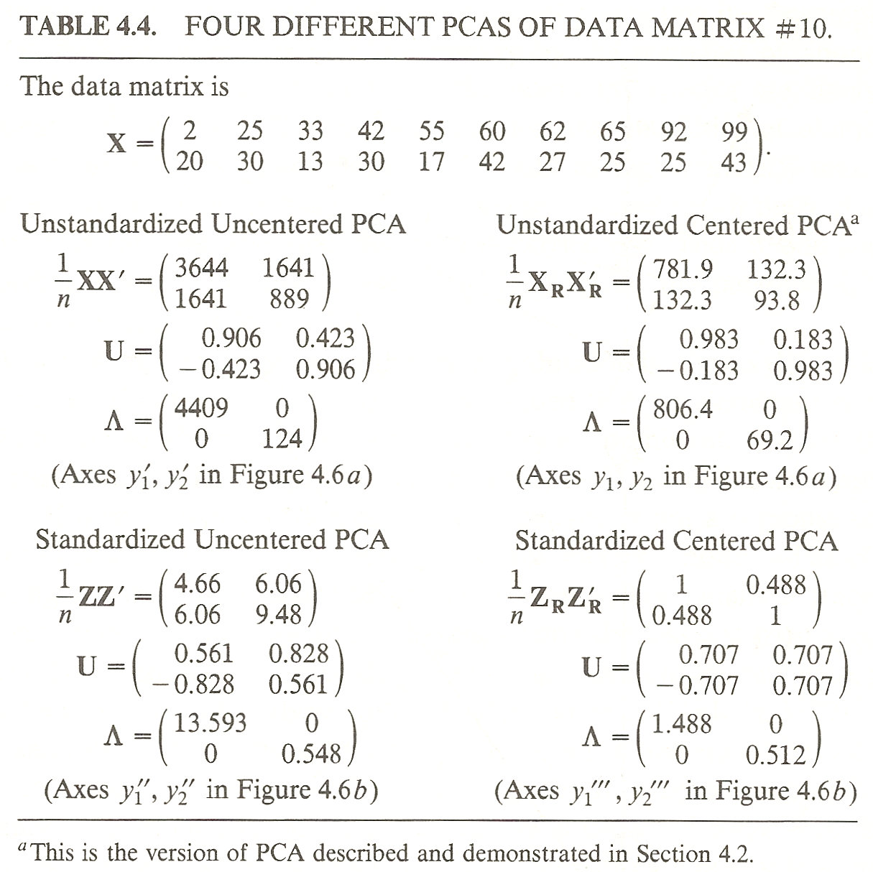
Quatro tipos diferentes de PCA

Slide 12
Artigo Costa et al 2012
Alometria de copaíba no cerrado de Minas Gerais
PCA de correlação
Variáveis: diametro tronco, larg copa, grau esbeltez, indice saliencia, grau deflexao copa
Grafico mostra ordenacao, autovalores e autovetores

Slide 13
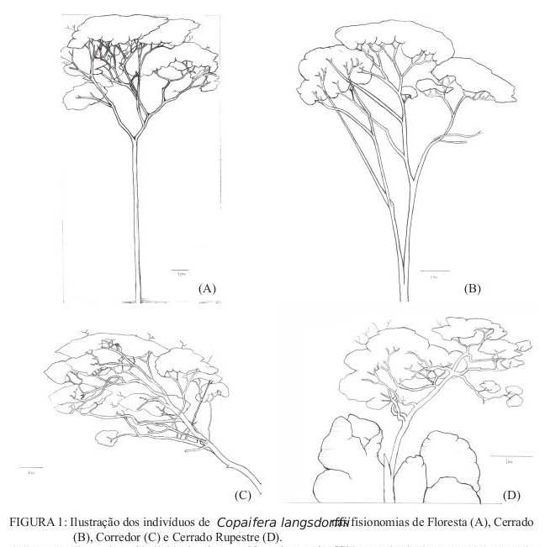
Forma da Copaíba por habitat

Slide 14
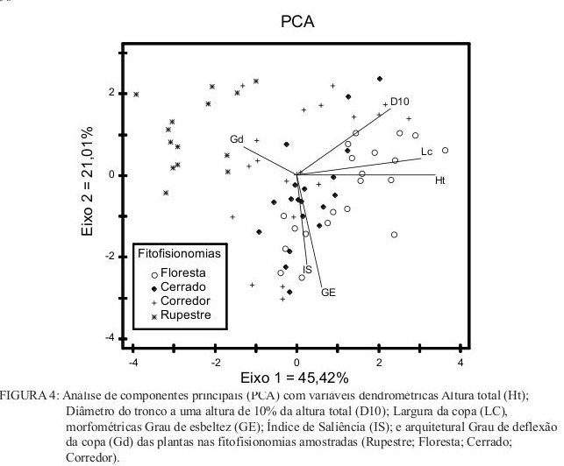
Analise PCA – Copaiba cerrado

Slide 15
Dados e Análises
19 variáveis climáticas em 70 estações meteorológicas
PCA de correlação centrada
2 primeiros eixos: 57,4% e 29,4% da variância (86,8%)
Cinco principais variáveis eixo 1 temp: inv max diaria, inv min diaria, out min diaria, inv media diar, out media diaria
Cinco principais variaveis eixo 2: prim max diaria, verao max diaria, verao media diaria, chuva media prim, chuva media verao

Slide 16
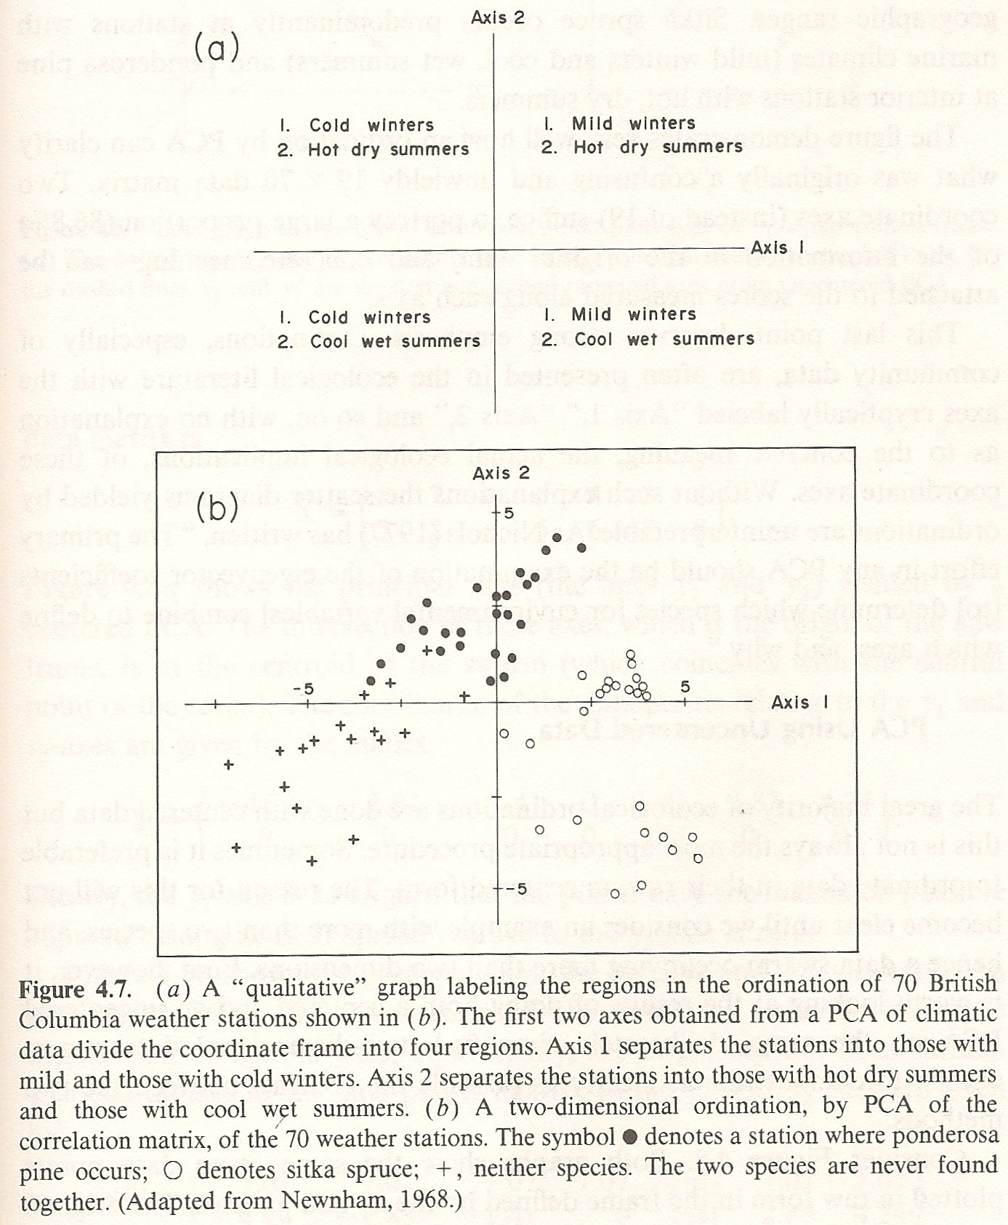
Interpretando o PCA – clima-veget

Slide 17
Testes de Hipóteses
As análises de PCA podem também servir de base para extrair variáveis ou criar novas variáveis que por sua vez sejam usadas em testes univariados ou testes não paramétricos.
Exemplo: págs 155-157 Pielou (The interpretation of ecological data

